Slide 1
GIỚI THIỆU NGÔN NGỮ JAVASCRIPT
Bài 1

Slide 2
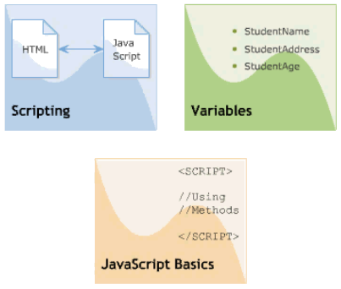
MỤC TIÊU BÀI HỌC
Kịch bản (Scripting)
Giới thiệu về JavaScript
Các câu lệnh và hàm thông dụng
trong JavaScript

Slide 3
KỊCH BẢN (SCRIPTING)
Kịch bản được xem như là một dãy các câu lệnh được thông dịch và thực thi tuần tự ngay lập tức khi có một sự kiện xảy ra.
Sự kiện là một hành động được phát sinh do người dùng lúc tương tác với trang Web. Ví dụ như click một nút, di chuột qua một đối tượng, chọn một mục trên menu…vv
Ngôn ngữ kịch bản thường được nhúng vào trong trang HTML nhằm thay đổi cách ứng xử (behavior) của trang Web theo yêu cầu của người dùng.
Có hai loại ngôn ngữ kịch bản:
  Kịch bản phía client
  Kịch bản phía server.

Slide 4
JAVASCRIPT LÀ GÌ?
JavaScript là ngôn ngữ kịch bản dùng để tạo các kịch bản phía client (client-side) và phía server (server-side).
JavaScript làm cho việc tạo các trang Web động và tương tác trên Internet dễ dàng hơn.
JavaScript là một ngôn ngữ kịch bản được hãng Sun Microsystems và Netscape phát triển.
JavaScript được phát triển từ Livescript. Của Netscape

Slide 5
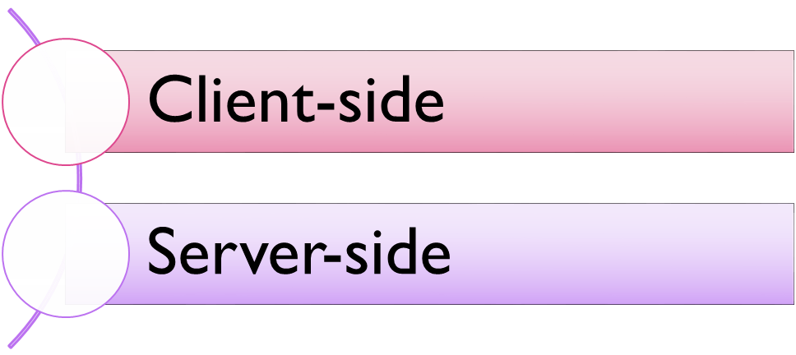


Giới thiệu về kịch bản
  Kịch bản (script):
  Là một khối mã lệnh được tích hợp vào các trang web để giúp cho trang trở nên linh động và tương tác tốt hơn.
Có 2 loại kich bản
  Client-side script: Là những mã kịch bản được xử lý và thực thi ở phía máy khách (client). Client-side script được thực thi ngay tại trình duyệt mà không cần phải gửi lên web server.
  Server-slide script: Là những đoạn mã kịch bản được xử lý và thực thi ở phía máy chủ web. Để thực thi server-side script, ta cần có web server.

Slide 6
Lợi ích của JavaScript
  JavaScript cung cấp những lợi ích sau:
    Xử lý các sự kiện cho trang web
      JS cho phép người dùng có thể xử lý những tương tác của người dùng trên trang, VD như mouse hover, key v.v... Do đó làm tăng tính tương tác của trang.
    Thu thập thông tin về trình duyệt
      JS cho phép lấy ra thông tin về trình duyệt, cũng như các đối tượng của trình duyệt, để thao tác khi cần thiết
    Xử lý, tính toán cho trang
      JS cho phép thực hiện những tính toán đơn giản ngay tại trình duyệt mà không cần phải gửi dữ liệu lên server
    Kiểm tra dữ liệu cho form
      JS cho phép thực hiện kiểm tra dữ liệu nhập của người dùng trước khi gửi dữ liệu lên server, do đó làm giảm bớt lượng dữ liệu gửi lên server để kiểm tra.

Slide 7
Giới thiệu JavaScript
JavaScript:
  Là một ngôn ngữ kịch bản, cho phép tạo ra những đoạn mã kịch bản được nhúng vào trang web.
  Các đoạn mã kịch bản JS có thể được nhúng trực tiếp vào trang web bằng cách viết mã nằm bên trong cặp thẻ <SCRIPT></SCRIPT>.
  Có 2 cách sử dụng mã JS
    Nhúng trực tiếp vào trang web bên trong thẻ <SCRIPT>, trong phần <HEAD> hoặc <BODY>
    Viết mã ở một file JS bên ngoài rồi nhúng file JS vào trang web. File JS có phần mở rộng là .js.
      Sử dụng thuộc tính src để chỉ định đường dẫn của file external JS bên ngoài.

Slide 8
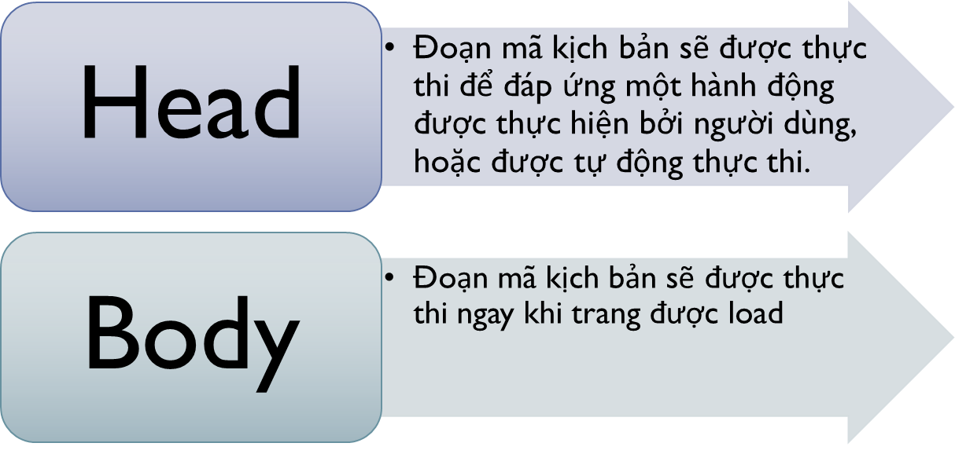
Giới thiệu JavaScript
Chèn mã JavaScript:
  Có thể chèn vào những vùng dưới đây của trang web bằng cách sử dụng thẻ
  <SCRIPT>:
  Mã kịch bản JS có thể được nhúng vào trang web thông qua cú pháp sau:
    <SCRIPT type="text/javascript"> JavaScript statements
    </SCRIPT>

Slide 9
Quy tắc viết mã của JS
Một số quy tắc viết mã của JavaScript:
  JavaScript phân biệt chữ hoa-thường
  Mỗi câu lệnh phải được kết thúc bởi dấu (;)
  Các chuỗi trong JS có thể được đặt trong dấu ‘’ hoặc “”
  Để khai báo biến, ta sử dụng từ khóa var. Không cần phải khai báo kiểu dữ liệu cho biến.
  Để nối chuỗi, ta sử dụng dấu +

Slide 10
CHỨC NĂNG CỦA NGÔN NGỮ JAVASCRIPT
JavaScript cung cấp tính tính động và tính tương tác trong các trang web qua các chức năng như sau:
  Đáp lại (responding) nhanh chóng các yêu cầu (request) của người dùng.
  Sinh ra các trang HTML bằng việc viết nội dung HTML.
  Kiểm tra tính hợp lệ của dữ liệu do người dùng nhập.
  Thực hiện các tính toán đơn giản phía client.

Slide 11
MỘT SỐ QUI TẮC TRONG JAVASCRIPT
Tương tự các ngôn ngữ khác, JavaScript cũng có các quy tắc cú pháp như:
  Phân biệt chữ hoa, chữ thường.
  Luôn có cặp kí hiệu mở và đóng như { }, ( )
  Sử dụng thêm các kí tự trắng, hoặc các tab giúp cho ta dễ dàng đọc hay sửa file script.
  Sử dụng các dòng chú thích tạo các ghi chú về chức năng của đoạn script và thời gian tạo.

Slide 12
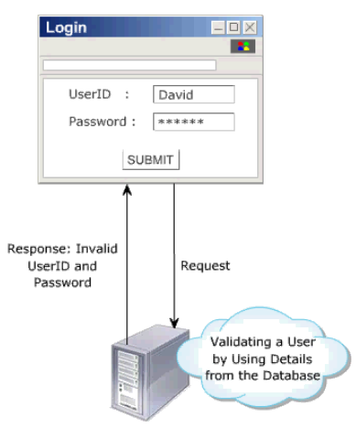
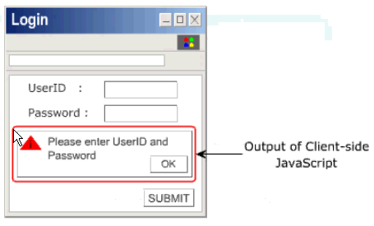
MÔI TRƯỜNG THỰC THI
Môi trường thực thi
  Các Scripting ở phía Client
  JavaScript trên Web Server
JavaScript ở phía Server
JavaScript ở phía Client

Slide 13
CÁC CÔNG CỤ CỦA JAVASCRIPT
Các công cụ sinh mã JavaScript và phần mềm có giao diện phát triển ứng dụng IDE được sử dụng giúp tự động tạo ra các đoạn mã JavaScript code. Một vài chức năng được sinh mã:
  Dialog Box
  Pop – up Menu Builder
  Remotes

Slide 14
NHÚNG JAVASCRIPT VÀO TRANG WEB
JavaScript có thể chèn vào một tài liệu HTML theo những cách sau :
  Sử dụng thẻ SCRIPT:
  Sử dụng một file JavaScript ở ngoài
  Sử dụng JavaScript trong các trình điều khiển sự kiện
<script language="JavaScript">
<!--
JavaScript statements;
//-->
</script>
<script language="JavaScript" src="filename.js"> </script>
<INPUT type=“button” onClick=“alert(‘Hello !’);”>

Slide 15
BIẾN (VARIABLE)
Mỗi biến là một vị trí duy nhất trong bộ nhớ máy tính để lưu trữ giá trị.
Mỗi biến có một tên duy nhất và giá trị của nó có thể thay đổi trong khi kịch bản thực thi.
Sử dụng từ khoá ‘var’ để khai báo biến.
Các biến có một phạm vi được xác định, khi chúng khai báo trong script.
  Biến toàn cục.
  Biến cục bộ.
Nguyên dạng (literal) là các giá trị không đổi được dùng trong script.
ví dụ: var A = 10;

Slide 16
QUI TẮC ĐẶT TÊN BIẾN
Dùng các kí tự chữ, số và dấu nối (underscore) để đặt tên.
Phải bắt đầu bằng kí tự chữ hoặc dấu nối.
Không chứa các kí tự đặc biệt như +, -, *, /, %, …vv
Không chứa kí tự trắng.
Không trùng với các từ khóa.

Slide 17
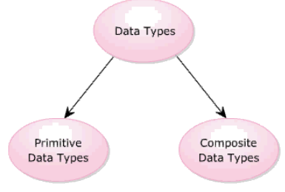
KIỂU DỮ LIỆU
Có hai loại kiểu dữ liệu
  Kiểu nguyên thủy
    number: kiểu số
    boolean: giá trị logic.
    string: chuỗi
    null: giá trị rỗng
  Kiểu phức hợp
    Objects: Tham chiếu đến các đối tượng trong JavaScript
    Functions: Hàm, là một tập các câu lệnh
    Arrays:

Slide 18
CÁC VẤN ĐỀ CĂN BẢN TRONG JAVASCRIPT
Hiển thị thông tin
Chú thích (comment)
Các kí tự escape sequense
Các hàm dựng sẵn (built-in functions)

Slide 19
HIỂN THỊ THÔNG TIN
Sử dụng phương thức write và writeln của đối tượng document
  Cú pháp write
    <dữ_liệu>: là một chuỗi được đặt trong cặp nháy kép.
    biến: tên của biến, giá trị của nó sẽ được hiển thị.
  Cú pháp writeln
    Cũng giống như write, phương thúc writeln chèn thêm kí tự xuống dòng
document.write(“<dữ_liệu>”+biến)
document.writeln(“<dữ_liệu>”+biến)

Slide 20
CHÚ THÍCH
Chú thích một dòng
Chú thích trên nhiều dòng
// nội dung dòng chú thích đặt ở đây
/*
nội dung các dòng chú thích đặt ở đây
*/

Slide 21
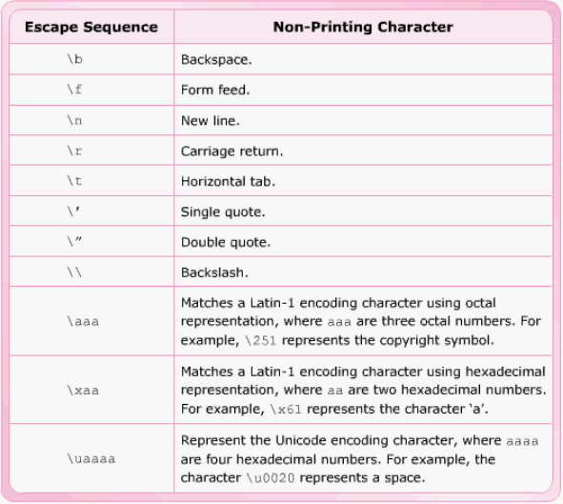
ESCAPE SEQUENCES

Slide 22
CÁC HÀM DỰNG SẴN (BUILT-IN FUNCTIONS)
JavaScript cung cấp nhiều hàm dựng sẵn, là các hàm được định nghĩa trước đáp ứng một vài bài toán. Xem bảng sau
Hàm | Mô tả | Ví dụ
alert() | Hiển thị hộp thoại với một chuỗi thông tin và một nút OK. | alert(‘Các trường không được để trống’)
confirm() | Hiển thị một thoại với nút OK và Cancel. Thường dùng để xác minh lại một hành động do người dùng thực hiện. | confirm(‘Are you sure you want to delete it ?’)
parseInt() | Chuyển một giá trị chuỗi sang một giá trị số nguyên. | parseInt(‘25 years’) Trả về số 25
parseFloat() | Chuyển một chuỗi số sang giá trị số thực. | parseInt(‘10.33’) Trả về số 10.33
eval() | Định giá trị một biểu thức và trả về kết quả. | eval(“2+2”) Trả về 4
isNaN() | Kiểm tra một giá trị xem nó đúng là không phải là một số không ? | isNaN(“Hello”) Trả về true
prompt() | Hiển thị một thoại cho phép nhập vào một giá trị | prompt(“Enter your name”,”Name”)

Slide 23
TỔNG KẾT
Kịch bản (Scripting)
Giới thiệu về JavaScript
Các câu lệnh và hàm thông dụng trong JavaScript

